Slide 1
Аудит каналов распределения МАЗ

Slide 2
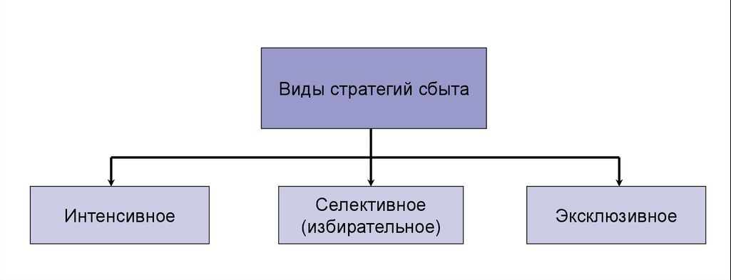
Стратегия сбыта
МАЗ использует стратегию исключительного(эксклюзивного) сбыта.

Slide 3
Каналы распределения
1. Дилерская сеть
2. Прямые продажи
3. Экспорт
4. Онлайн-продажи
5. Государственные контракты
6. Флотовые продажи
7. Поставщики оборудования

Slide 4
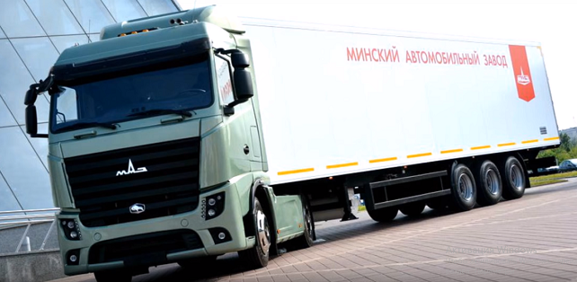
Типы торговых и неторговых посредников
Дилеры и Дистрибьюторы
Государственные Агентства

Slide 5
Система мотивации для посредников и сотрудников
Бонусы и Премии
Комиссионные Схемы
Обучение и Развитие
Льготы и Привилегии
Партнерские Программы
Рекогнитион и Поощрение
Гибкие Графики и Рабочие Условия
Программы Участия в Прибыли

Slide 6
Проблемы существующих каналов распределения
Дилерская сеть. Возможны ограниченное покрытие и недостаточный контроль за качеством обслуживания.
Прямые продажи могут столкнуться с трудностями в управлении заказами и обеспечении своевременной поставки.
Экспорт, хотя и является перспективным направлением, подвержен таможенным и правовым проблемам.
Онлайн-продажи, как важный канал в современном мире, могут столкнуться с ограниченным цифровым присутствием, что затрудняет привлечение цифровой аудитории.
Государственные контракты могут оказаться подвержены коррупции и бюрократии.
В области флотовых продаж конкуренция может снижать цены и маржинальность.
Работа с поставщиками оборудования создает зависимость от крупных проектов.
Общий вывод заключается в том, что эффективность каналов распределения зависит от эффективного управления и оптимизации каждым из них.

Slide 7
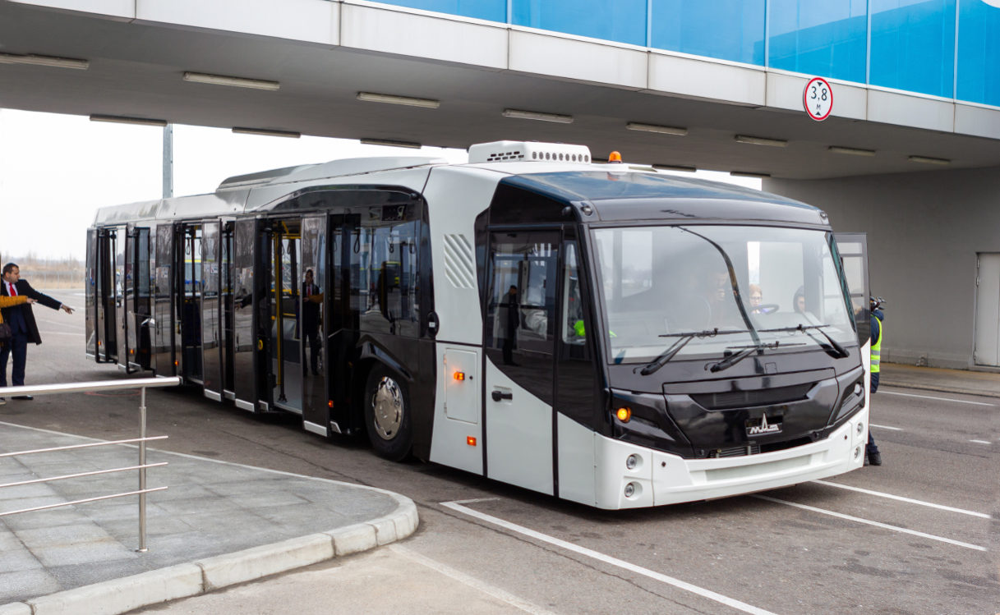
Канал распределения для автобуса «МАЗ 271»
Экспорт

